Slide 1


ქიმიური ნივთიერებების ევროპის სააგენტო
Lucie Šerá -ლუციე შერა
lucie.sera@medistyl.cz

Slide 2
მისია
ევროკავშირის ქიმიური ნივთიერებების კანონმდებლობის მთავარი მარეგულირებელი ორგანო
ხელს უწყობს მეწარმეებს, რათა ქიმიური ნივთიერებების კანონმდებლობის მოთხოვნები დააკმაყოფილონ
ქიმიური ნივთიერებების შესახებ ინფორმაციას აგროვებს და ხელმსაწვდომს ხდის
მხარს უჭერს ქიმიური ნივთიერებების უსაფრთხო გამოყენებას
ეფუძნება გამჭვირვალობისა და დამოუკიდებლობის პრინციპებს
მისი გრძელვადიანი ხედვაა გახდეს მსოფლიოს წამყვანი მარეგულირებელი ორგანო ქიმიური ნივთიერებების უსაფრთხოების სფეროში
Notes:
Poslání
Hlavní regulační orgán v oblasti chemické legislativy EU
Pomáhá podnikům při naplňování požadavků chemické legislativy
Shromažďuje a zpřístupňuje informace o látkách
Zasazuje se o bezpečné používání chemických látek
Zakládá si na transparentnosti a nezávislosti
Dlouhodobou vizí je se stát předním světovým regulačním orgánem v oblasti bezpečnosti chemických látek

Slide 3
ისტორია და სტრუქტურა
დაფუძნდა 2007 წელს (REACH რეგულაციის საფუძველზე)
შტაბბინა - ჰელსინკში (ფინეთი)
დაახლოებით 600 თანამშრომელი
აღმასრულებელი დირექტორი
მმართველი საბჭო: ევროკომისიის, პარლამენტის, ინდივიდუალური წევრი სახელმწიფოების წარმომადგენლები და დამკვირვებლები ასევე ევროკავშირის არაწევრი ქვეყნებიდან
წევრი სახელმწიფოების კომიტეტი + კიდევ რამოდენიმე კომიტეტი
Notes:
Historie a struktura
Založena v roce 2007 (ustanoveno nařízením REACH)
Sídlo v Helsinkách (Finsko)
Přibližně 600 zaměstnanců
Výkonný ředitel
Správní rada: zástupce Evropské komise, parlamentu, jednotlivých členských států a pozorovatelé mimo EU
Výbor členských států + několik dalších výborů

Slide 4
სააგენტოს ვებ-გვერდი
ვებ-გვერდი - წევრი ქვეყნების ენების მიხედვით (ყვეფერი არ არის გადათარგმნილი)
ძირითადი ამოცანები:
  REACH
    რეგისტრაცია, შეფასება, ავტორიზაცია და შეზღუდვა
  CLP
    ნივთიერებებისა და ნარევების კლასიფიკაცია, ეტიკეტირება და შეფუთვა
  BPR
    ბიოციდებით ვაჭრობა და გამოყენება
  PIC
    ევროკავშირის გარეთ საშიში ქიმიური ნივთიერებების ექსპორტი
Notes:
Web Agentury
Jazykové mutace dle jazyků členských států (ne vše je přeloženo)
Základní agendy:
REACH
Registrace, hodnocení, povolování a omezování
CLP
Klasifikace, balení a označování látek a směsí
BPR
Obchod a používání biocidů
PIC
Vývoz nebezpečných chemických látek vně EU

Slide 5
ინფორმაცია რეგულაციების შესახებ
REACH – („REACH-ის შესახებ“)
  გამარტივებული მიმოხილვა ვალდებულებების შესახებ
  ცალკეული ნაბიჯების ძირითადი აღწერა და ვის ეხება ეს ნაბიჯები
  სახელმძღვანელოები (ე.წ.„guidances“) - პრაქტიკული მეთოდები, მაგალითები და რჩევები ინდივიდუალური მოვალეობების შესასრულებლად
  მიმდინარე ინფორმაცია (REACH 2018) - უახლოესი ვადები, ვებინარები, ახალი ამბები, სტატისტიკა
  კითხვები და პასუხები
Notes:
Informace o předpisech
REACH – („Understanding REACH“)
zjednodušené přehledy povinností
základní popis jednotlivých kroků a koho se týkají
podrobné návody (tzv. „guidances“) – praktické metody, příklady a rady k plnění jednotlivých povinností
aktuální informace (REACH 2018) – nejbližší deadline, webové semináře, novinky, statistiky
question & answers

Slide 6
ინფორმაცია რეგულაციების შესახებ
CLP
  დიდი "სახელმძღვანელოები" - მთავარ რეგულაციას 1373 გვერდი გააჩნია (აქედან დაახ. 900 გვ. - VI დანართია : ჰარმონიზებული კლასიფიკაციის ნუსხა)
Notes:
Informace o předpisech
CLP
velké množství „guidances“ – základní předpis má 1373 str. (z toho cca 900 - příl. VI: Seznam harmonizovaných klasifikací)

Slide 7
ინფორმაცია ნივთიერებების შესახებ
ძვირფასი ინფორმაციის წყარო - თავისუფლად ხელმისაწვდომი
REACH და CLP რეგულაციების მოთხოვნების საფუძველზე თანდათანობით შემუშავებული ნივთიერებების ჩამონათვალი
ამჟამად დაკავშირებულია ძიების ერთსა და იმავე სივრცესთან
  თითოეულ ნივთიერებას გააჩნია ე.წ. ინფო-ბარათი –ცალკეული ნუსხებისა და დანარჩენი ინფორმაციების ადგილსამყოფლის მაჩვენებელი
Notes:
Informace o látkách
Cenný zdroj informací dostupný zdarma
Seznamy látek budované postupně na základě požadavků stanovených v REACH a CLP
V současné době spojeny pod jedno vyhledávací prostředí
Každá látka má tzv. infocard – rozcestník k jednotlivým seznamům a k dalším informacím

Slide 8
ინფორმაცია ნივთიერებების შესახებ
C&L ნუსხა (კლასიფიკაცია და ეტიკეტირება)
  კლასიფიკაციისა და ეტიკეტირების ნუსხა, რომელსაც, CLP- ის თანახმად, საშიში ნივთიერებების ცალკე ან ნარევებში მწარმოებლები ან იმპორტიორები წარადგენენ შეტყობინებას, ბაზარზე განთავსებული რაოდენობის მიუხედავად
სარეგისტრაციო დოკუმენტი (თუ ნივთიერება რეგისტრირებულია)
  დარეგისტრირებისათვის აუცილებელი ინფორმაციის რეზუმე
  ე.წ. მგრძნობიარე მონაცემები რეგისტრანტებზე არ ქვეყნდება
Notes:
Informace o látkách
Seznam C&L (Classification and Labelling)
Seznam klasifikací a označení, které dle CLP nahlašují výrobci nebo dovozci nebezpečných látek samotných či ve směsi, bez ohledu na množství uvedené na trh
Registrační dossier (pokud je látka registrovaná)
Souhrn informací potřebných k registraci látky
Nezveřejňují se citlivá data o registrantech

Slide 9
ინფორმაცია ნივთიერებების შესახებ
ინფორმაცია იმის შესახებ, ნივთიერება გვხვდება თუ არა:
ნივთიერებათა საკანდიდატო სიაში, REACH -ის XIV დანართში შესატანად / XIV დანართი (REACH)
  ნივთიერებები, რომლებიც ნებართვას საჭიროებენ
XVII დანართი (REACH)
  ნივთიერებები - წარმოების, ბაზარზე განთავსების ან გამოყენების შეზღუდვით
Notes:
Informace o látkách
Informace o tom, zda se látka vyskytuje:
Kandidátský seznam látek pro zařazení do přílohy XIV (REACH) / příloha XIV (REACH)
látky podléhající povolení
Příloha XVII (REACH)
látky s omezením výroby, uvádění na trh nebo používání

Slide 10
ტექნიკური მხარდაჭერა
REACH-IT
  კომპიუტერული პროგრამა (Software) მრეწველის (ან წევრი ქვეყნის) ECHA-ს სააგენტოსთან კომუნიკაციისთვის (დოკუმენტაციის წარდგენისთვის და ა.შ.)
IUCLID (International Uniform Chemical Information Database), verze 6.0
  დოკუმენტაციის მომზადების ინსტრუმენტი REACH-სთვის და ასევე სხვა მარეგულირებელი პროგრამებისთვის (ბიოციდების, OECD HPV ...)
  მრავალრიცხოვანი ფორმების შევსება (OECD სტანდარტების მიხედვით) და სააგენტოსთვის მიწოდება REACH-IT-ის მეშვეობით
  საწარმოში ნივთიერებების შესახებ მონაცემების შენახვა
  https://iuclid6.echa.europa.eu/home
სისწრაფე, უსაფრთხოება, მონაცემების დადასტურება…
Notes:
Technická podpora
REACH-IT
Softwarový nástroj pro komunikaci podniku (nebo členského státu) s agenturou ECHA (předkládání dokumentace atd.)
IUCLID (International Uniform Chemical Information Database), verze 6.0
Nástroj pro přípravu dokumentace pro potřeby REACH, ale i jiných regulatorních programů (biocidy, OECD HPV…)
Vyplnění velkého množství formulářů (podle OECD standardu) → odeslání Agentuře pomocí REACH-IT
Uchovávání dat o látkách v podniku
https://iuclid6.echa.europa.eu/home

Slide 11
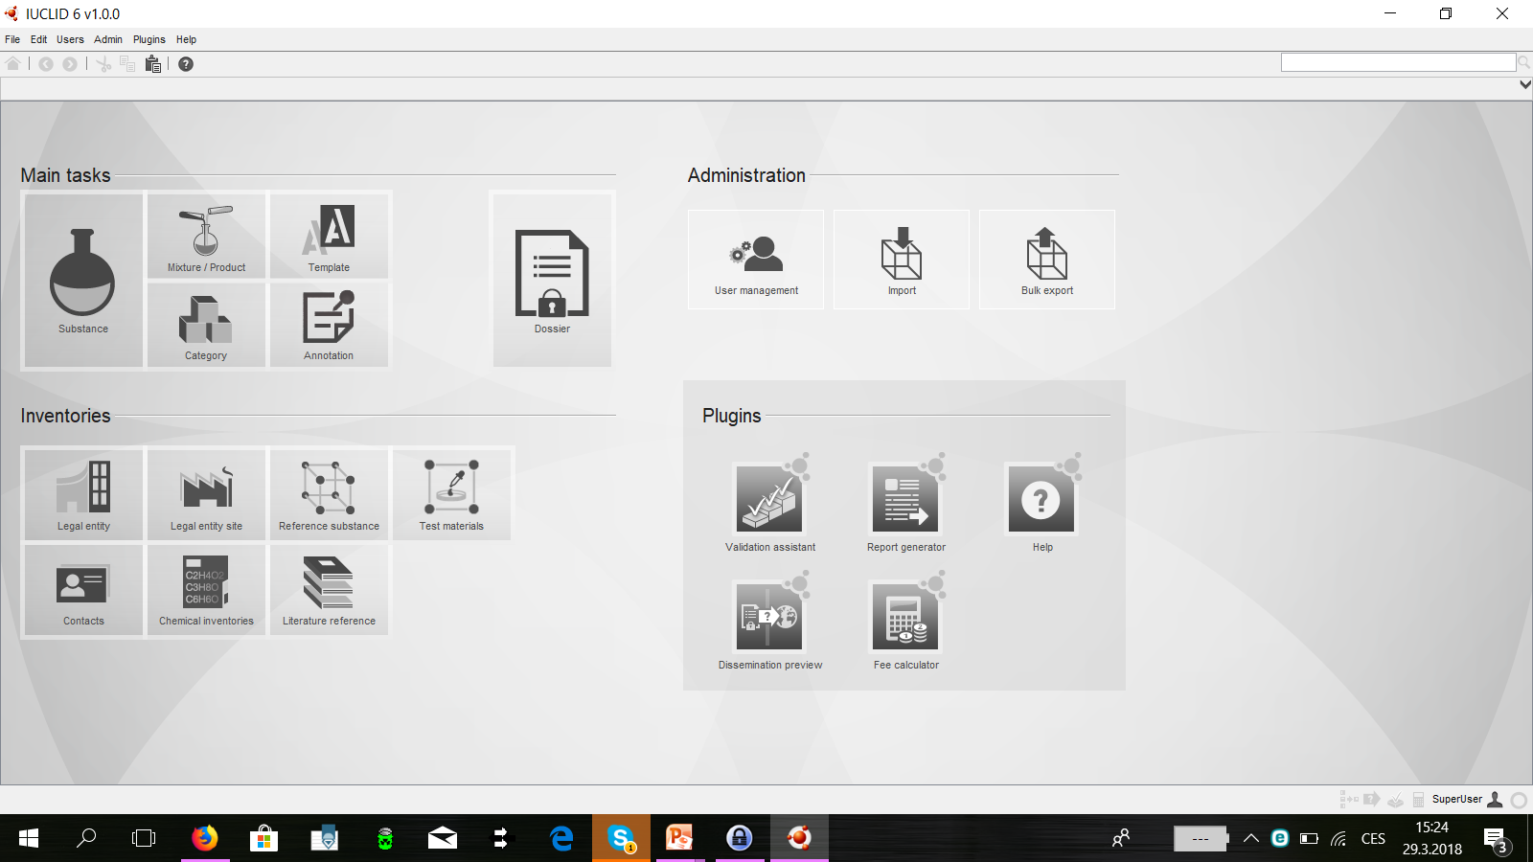
IUCLID

Slide 12
ინფორმაცია მომხმარებელთა შესახებ
სააგენტოს ახალი ვებგვერდი - „ქიმიური ნივთიერებები ჩვენს ცხოვრებაში“
გათვალისწინებულია მომხმარებლებზე (კვლევის თანახმად, მოსახლეობის 65% გამოთქვამს შეშფოთებას ქიმიური ნივთიერებების ექსპოზიციის შედეგების შესახებ)
ინფორმირება რისკების შესახებ და ასევე ქიმიური ნივთიერებების გამოყენების სარგებლიანობის შესახებ ყოველდღიურ ცხოვრებაში
როგორ იცავს ევროკავშირის კანონმდებლობა თავის მოქალაქეებს
https://chemicalsinourlife.echa.europa.eu/
Notes:
Informace pro spotřebitele
Nový web Agentury - Chemické látky v našem životě
Určen pro spotřebitele (dle výzkumu 65% obyvatel se obává účinků expozice chemickými látkami)
Informace o rizicích a výhodách použití chemických látek v každodenním životě
Jak chemická legislativa EU chrání své občany
https://chemicalsinourlife.echa.europa.eu/

Slide 13
ტესტი
იპოვეთ ეთანოლის საიდენტიფიკაციო ნომერი
64-17-5
2) წყალი დარეგისტრირებულია?
არა (გამონაკლისი REACH-ის IV დანართის მიხედვით)
3) ევროგაერთიანების კვების მრეწველობაში რამდენი ნივთიერება გამოიყენება კლასიფიკაციით Carc. 1?
11
Notes:
Test
Nalezněte identifikační číslo CAS ethanolu
64-17-5
2) Je voda registrovaná?
NE (výjimka dle přílohy IV REACH)
3) Kolik látek s klasifikací Carc. 1 se v EU používá v potravinářském průmyslu?
11

Slide 14
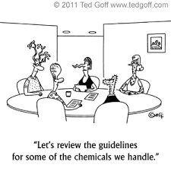
გმადლობთ ყურადღებისთვის!

